Slide 1
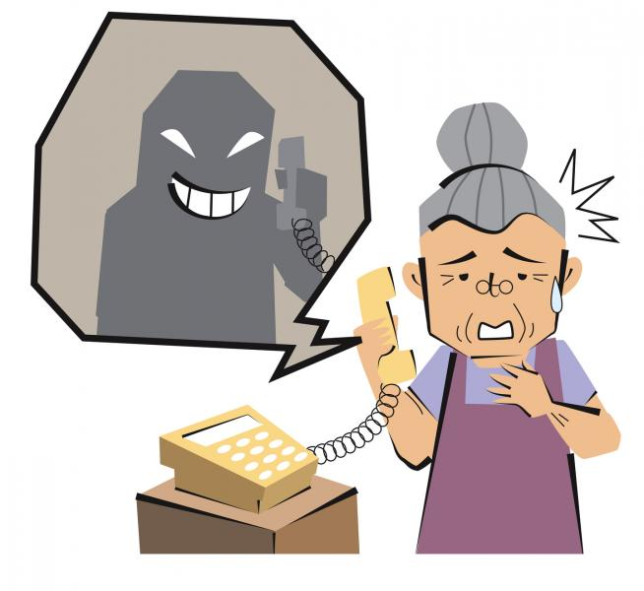
мошенничество
Поддерживайте свою личную информацию в секрете: - Никогда не предоставляйте непроверенным звонящим информацию о себе, такую как номера банковских счетов, пароли, социальное страхование и другие личные данные. - Будьте осторожны при отвечании на вопросы звонящих, особенно если они кажутся неправдоподобными или навязчивыми. - Если кто-то просит вас подтвердить какие-либо данные, лучше повесить телефон и связаться с соответствующей организацией самостоятельно, используя официальный номер телефона, а не номер, предоставленный звонящим.
Хищение с помощью цифровых технологий, также известное как киберпреступность или кибермошенничество, является распространенным видом преступлений в нашем современном мире. Оно возникает при использовании цифровых устройств и технологий, таких как компьютеры, смартфоны, интернет и социальные сети, для осуществления мошенничества или кражи различных видов информации.

Slide 2
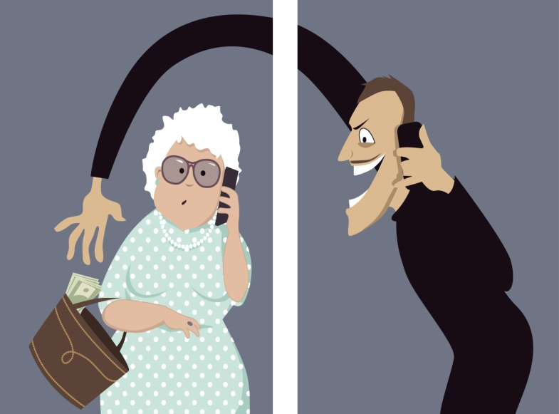
Будьте осторожны с незапланированными звонками: - Не отвечайте на звонки от незнакомых номеров или номеров, которые вы не распознаете. - Предпочтите использовать приложения для блокировки нежелательных звонков или номеров, чтобы ограничить связь с мошенниками. - Если вам кажется, что полученный звонок может быть мошенническим, не предоставляйте никакой информации, а прекратите разговор.
Примущества обслуживания
Отчет мошенничества: - Если вы стали жертвой мошенничества по телефону, обратитесь в полицию и сообщите о случившемся. - Если вы заметили какие-либо подозрительные действия или звонки, отчеты можно также подать в вашего мобильного оператора или службе безопасности связи. - Помните, что предоставление полной информации о мошенничестве поможет в борьбе с подобными случаями в будущем.
Обратите внимание на сигналы мошенничества: - Запомните, что официальные организации никогда не будут требовать оплаты или личной информации через звонок. - Будьте осторожны с обещаниями быстрой прибыли или предложениями, которые звучат слишком хорошо, чтобы быть правдой. - Если вам предлагают что-то, что кажется подозрительным или нереальным, обратитесь к другим источникам информации, чтобы проверить предложение и организацию.

Slide 3
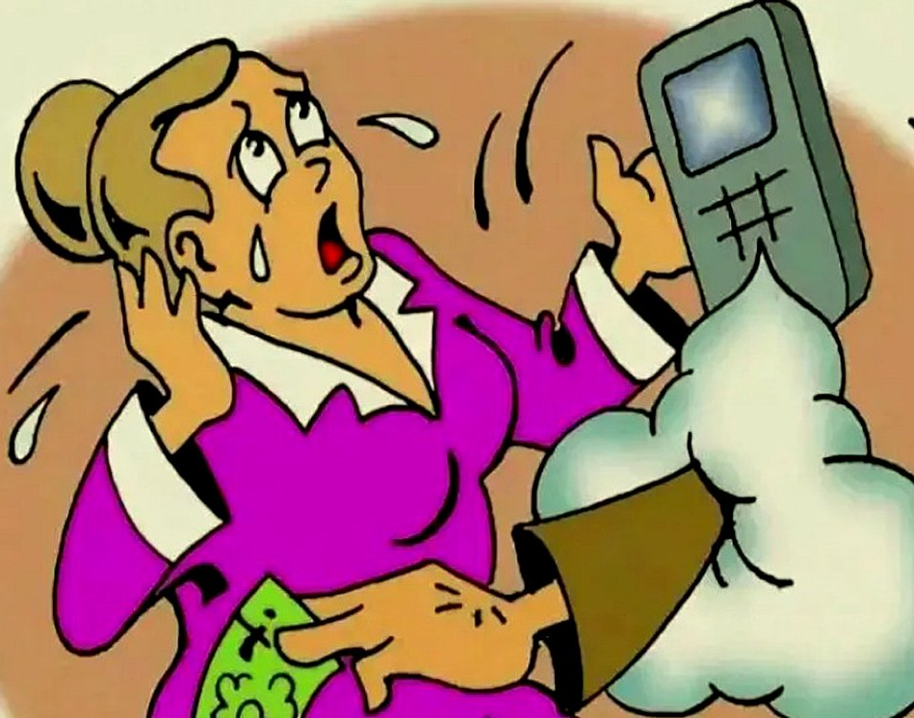
Существует мошенничество с использованием социальных сетей, где киберпреступники используют фейковые профили или маскируются под других пользователей, чтобы заполучить личные данные, распространять вредоносные ссылки или вирусы, или выполнять мошеннические операции через онлайн-торговые площадки.
мошенничество
Киберпреступники используют разные методы и техники, чтобы получить доступ к данным, финансовым счетам, паролям и другой конфиденциальной информации. Это может быть осуществлено путем вредоносных программ, взлома аккаунтов.
Одним из распространенных видов кибермошенничества является финансовое мошенничество, которое включает в себя кражу кредитных карт, банковских данных или денег путем взлома онлайн-банкинга, введения в заблуждение через электронные платежные системы или создания поддельных веб-сайтов для сбора финансовой информации.
Чтобы не попасть на уловки мошенников, нужно проявлять бдительность при совершении любых денежных операций с помощью банковских карт и никогда никому не раскрывать данные карты. Сотрудники банка не требуют назвать их или CVV/CVC номер на обороте.

Slide 4
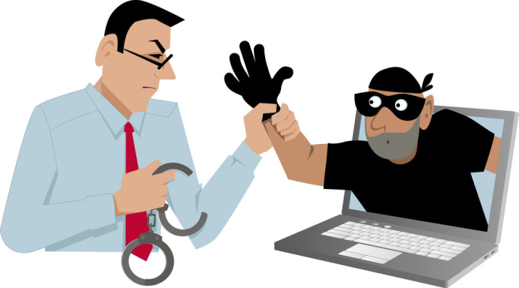
Чтобы вернуть денежные средства, потерянные в результате мошеннических действий, нужно немедленно обратиться в полицию (заявление можно отнести лично или оставить на сайте МВД). Быстрая реакция потерпевшего позволит начать оперативные мероприятия.
Кроме того, вернуть деньги, отправленные злоумышленникам, можно в соответствии со ст. 29 ФЗ "О национальной платежной системе". Если в течение суток гражданин сообщил о факте мошенничества, банк обязан возвратить средства. Финансово-кредитная организация проводит расследование 30 дней и выносит решение о возврате денег или об отказе. Но есть существенное условие, если потерпевший сам передал третьим лицам PIN-код, то средства вернуть не удастся.
Преимущества обслуживания
Куда сообщать?
Если пользователь понял, что против него совершены мошеннические действия, необходимо немедленно обратиться:
В службу технической поддержки банка или платежной системы, осуществляющей переводы денежных средств, чтобы заблокировать счет.
В полицию по месту проживания. Получить консультацию можно по телефону горячей линии 8 800 222 74 47 или на сайте Министерства внутренних дел РФ. Правонарушениями в сфере компьютерной информации занимается специализированное подразделение МВД России — управление "К".
В Роскомнадзор, осуществляющий контроль за деятельностью организаций по оказанию услуг в области электронных технологий.
Аферисты преследуют единственную цель — обманным путем получить деньги или имущество. Они умеют располагать к себе, играть на эмоциях и чувствах, запугивать. Среди них есть психологи, специалисты по финансам, экономике, страхованию.

